Slide 1

Control sistemático de bobinas de papel
José Ignacio Castelli 94401

Slide 2

Índice
Introducción
Dificultades
Soluciones
Experiencia
Conclusiones
Video

Slide 3

Introducción
CelulosaBaradero S.A.
Cliente
F. Producto (Caseros)
F. Bobinas (Baradero)
M.P.
Cliente
Compactadora (Caseros)

Slide 4
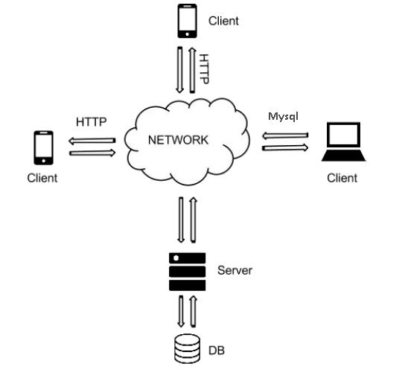
Introducción
Proceso

Slide 5

Introducción
Cliente
F. Producto (Caseros)
F. Bobinas (Baradero)
Cliente

Slide 6
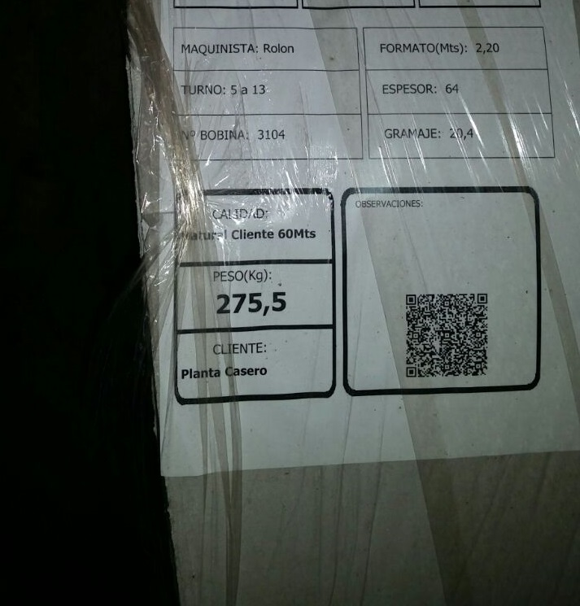
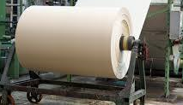
Introducción

Slide 7
Dificultades
Entender al cliente
Toma de datos
Ambientales
Tiempo limitado
Conector RS232 (Balanza)
Interacción obreros

Slide 8
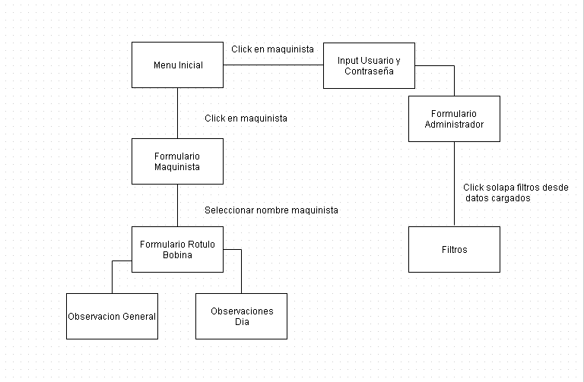
Soluciones
Entender al cliente
Hacer muchas preguntas => diagramas

Slide 9

Soluciones
Toma de datos y Ambientales
Propuesta código de barra => código QR
Analizar el contexto

Slide 10
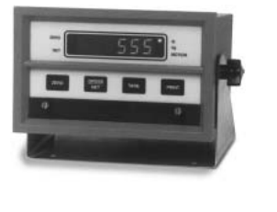
Soluciones
Tiempo limitado
Ir preparado a cada reunión

Slide 11
Soluciones
Conector RS232 (Balanza) e interacción obreros
Consulta de experto
Amoldar a las diferentes situaciones

Slide 12
Experiencia
Mejoras en la empresa
Disminución errores empleados
Trato con personal
Capacitación
Resistencia al cambio

Slide 13

Conclusiones
Metodología Scrum
Diseño incremental
Único Scrum Master
Horas planeadas 400, horas
Reales 409

Slide 14







Conclusiones
Tecnologías utilizadas

Slide 15

Preguntas

